Slide 1
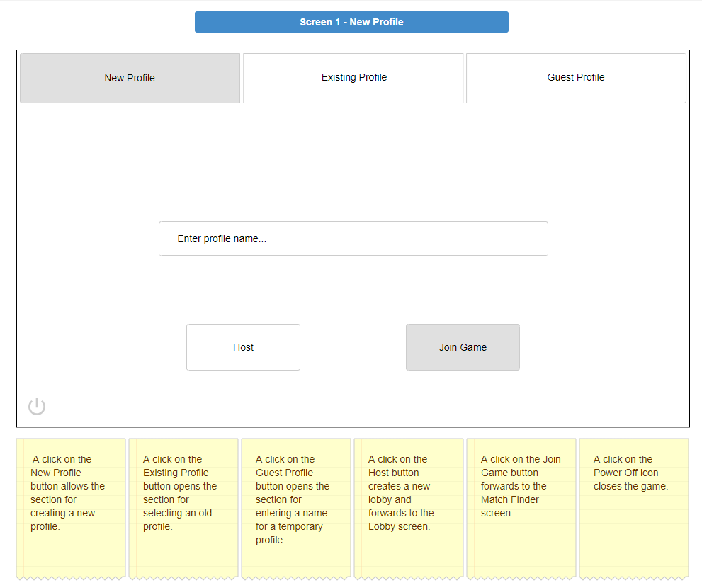

Slide 2
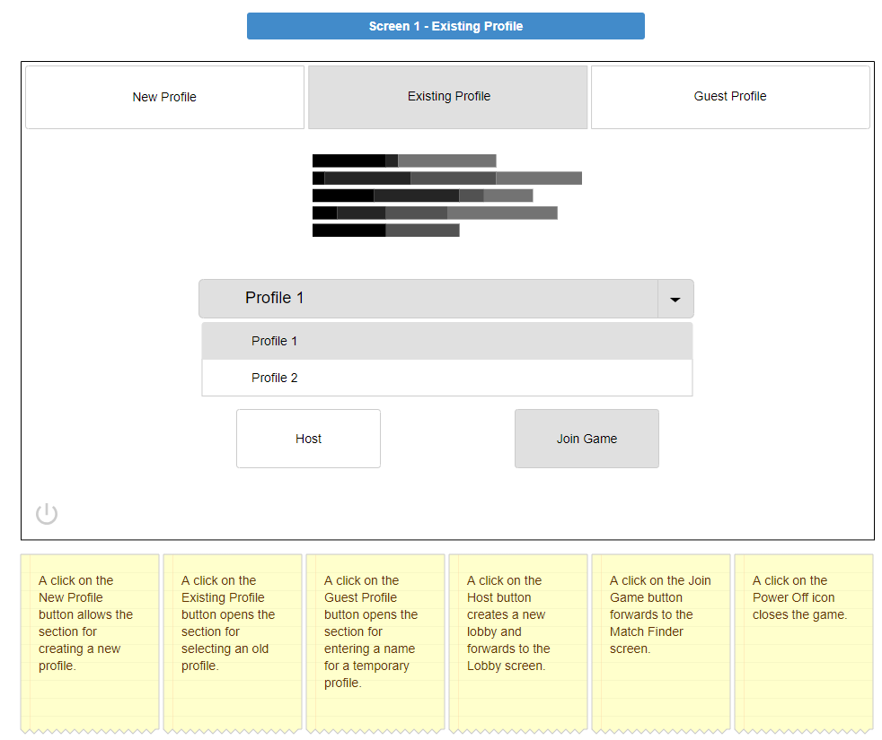

Slide 3
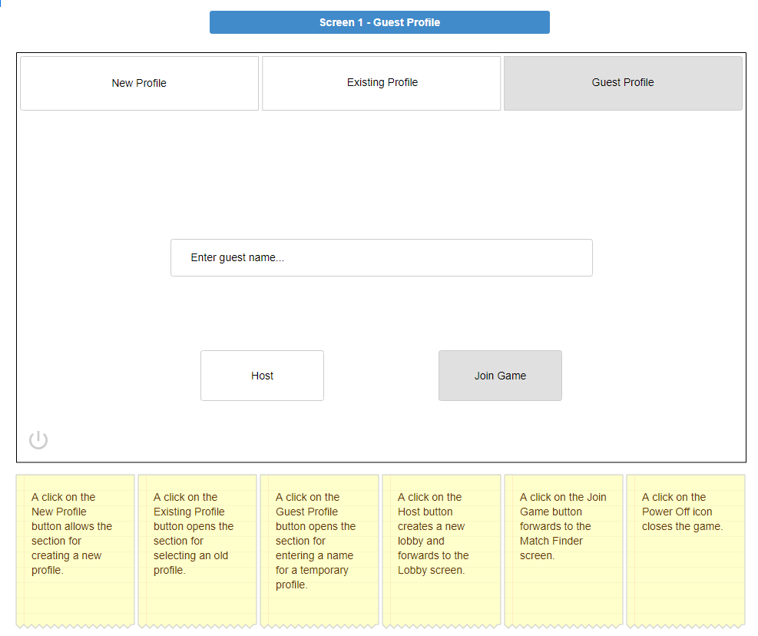

Slide 4
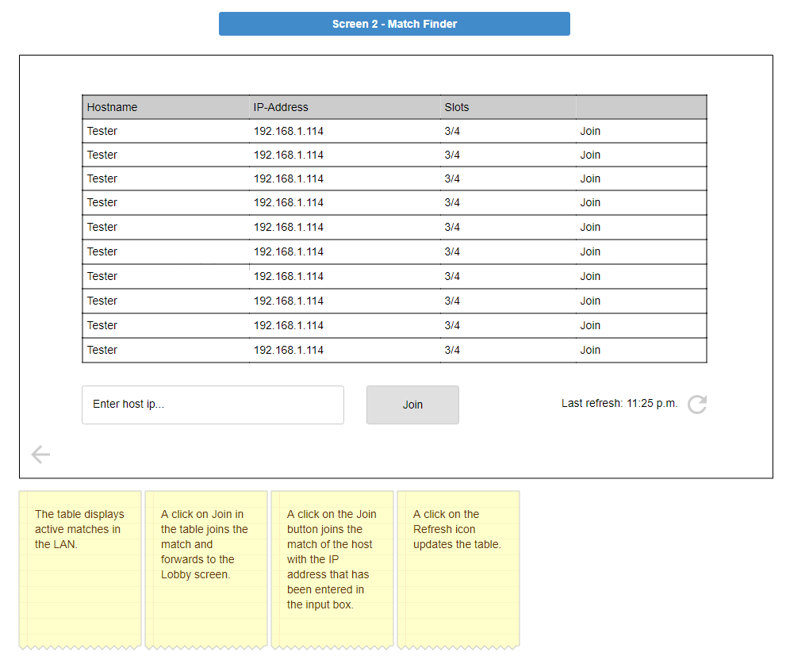

Slide 5
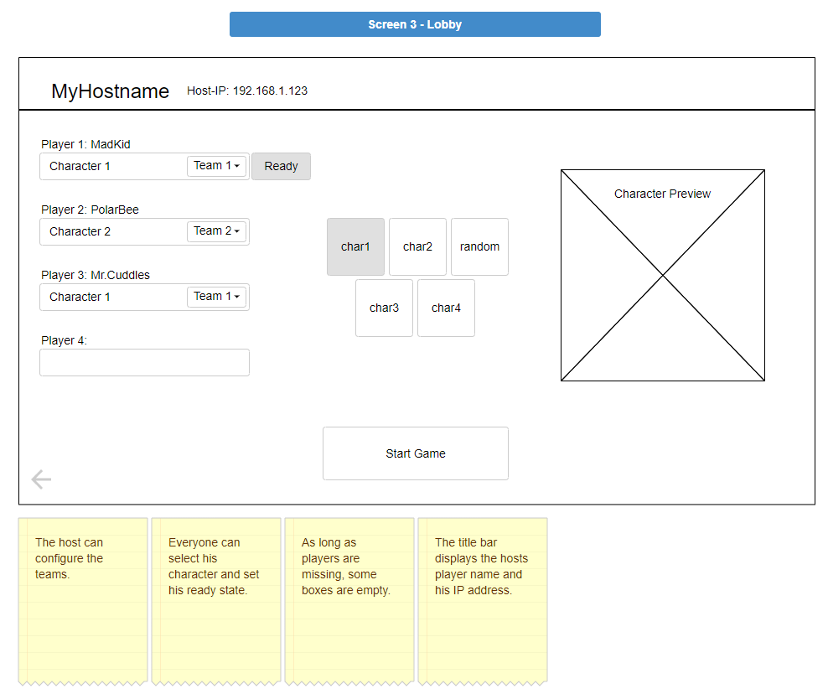

Slide 6
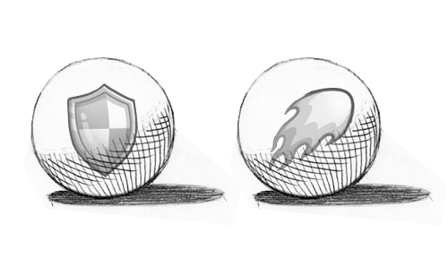
Power-Ups

Slide 7
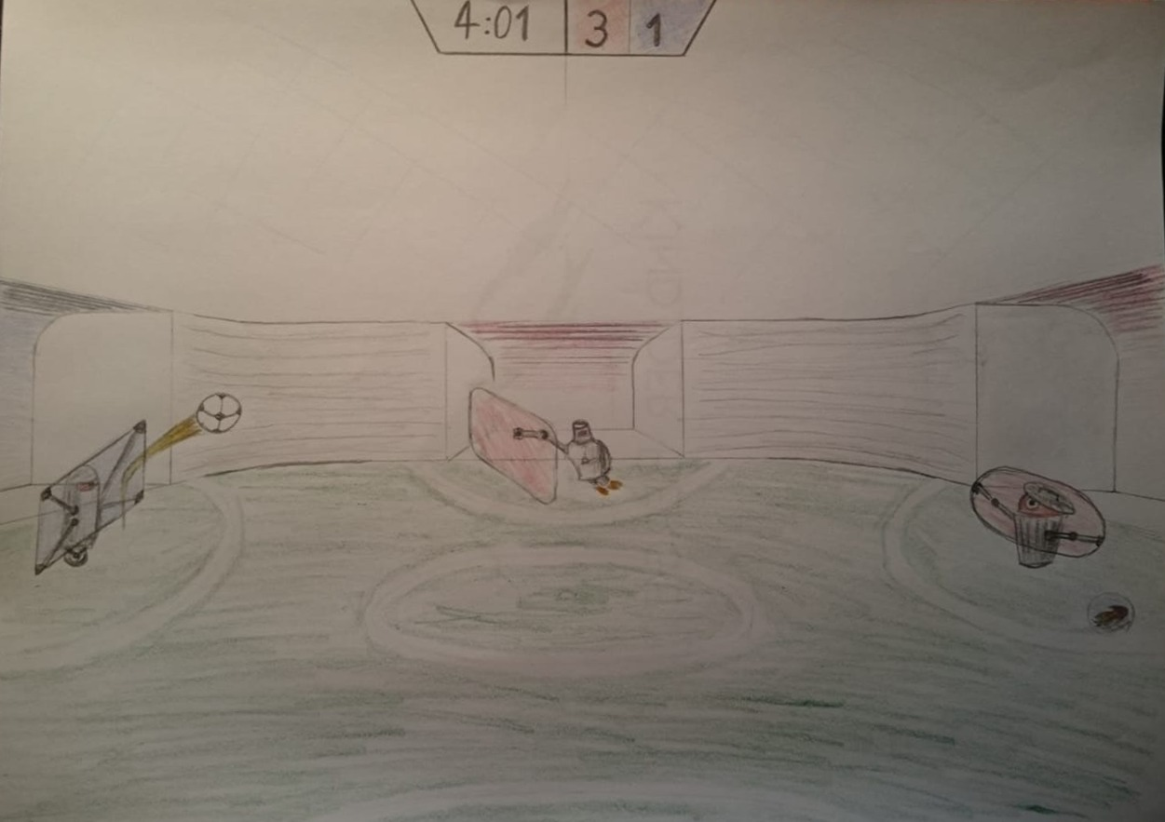
Power-Ups können eingesammelt werden, indem man durch sie hindurchläuft.
Die Charaktersteuerung und Aktivierung der Power-Ups erfolgen über spezielle Tastendrücke.

